Slide 1

密码学基础
Foundation of Cryptography
数论基础
蒋琳

Slide 2
内容
整除性和带余除法,最大公因子
素数和模运算
欧几里得算法和扩展欧几里得算法
费马小定理和欧拉定理
素性检测
中国剩余定理
离散对数

Slide 3
内容
整除性和带余除法,最大公因子
素数和模运算
欧几里得算法和扩展欧几里得算法
费马小定理和欧拉定理
素性检测
中国剩余定理
离散对数

Slide 4
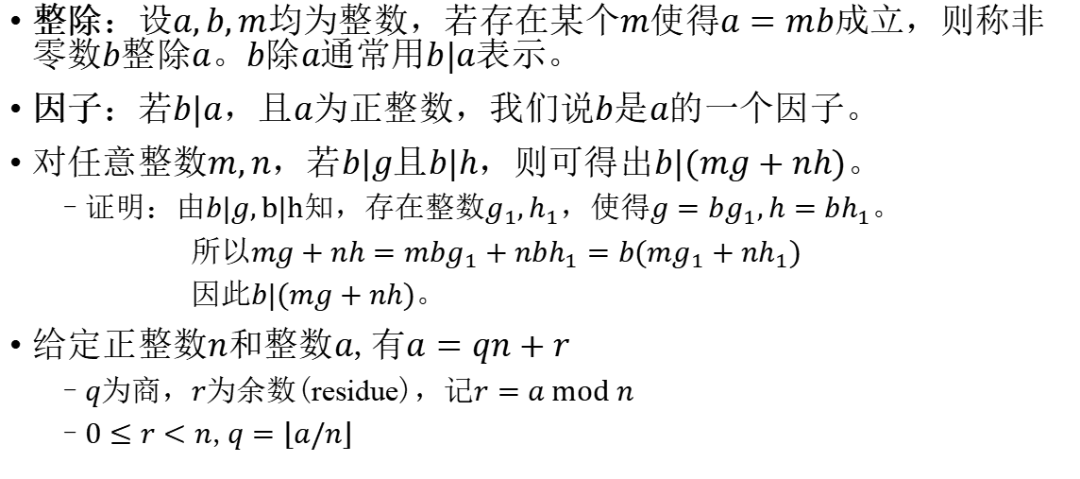
整除性和带余除法
整除：设$a,b,m$均为整数，若存在某个$m$使得$a=mb$成立，则称非零数$b$整除$a$。$b$除$a$通常用$b|a$表示。
因子：若$b|a$，且$a$为正整数，我们说$b$是$a$的一个因子。
对任意整数$m,n$，若$b|g$且$b|h$，则可得出$b|(mg+nh)。$
证明：由$b|g,b|h$知，存在整数$g_{1},h_{1}$，使得$g=bg_{1},h=bh_{1}$。
所以$mg+nh=mbg_{1}+nbh_{1}=b(mg_{1}+nh_{1})$
因此$b|(mg+nh)$。
给定正整数$n$和整数$a$,有$a=qn+r$
$q$为商，$r$为余数(residue)，记$r=a mod n$
$0≤r<n$,$q=\left\lfloor a/n\right\rfloor$
Notes:
Divisor b不能为0.
对任意整数$m,n$，若$b|g$且$b|h$，则可得出$b|(mg+nh)。$
b|g, 则g=bg1; b|h,h=bh1
Mg+nh=mbg1+nbh1=b(mg1+nh1)

Slide 5
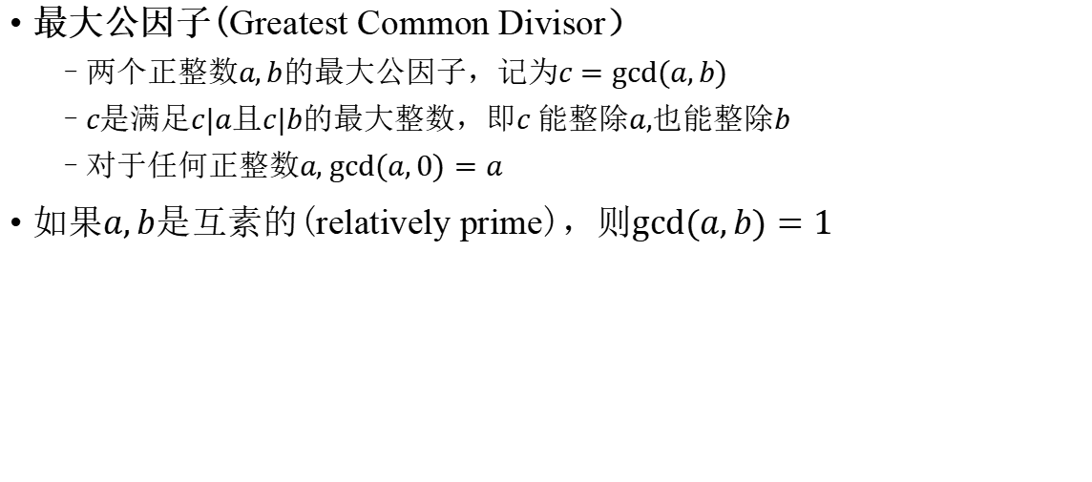
最大公因子
最大公因子(Greatest Common Divisor）
两个正整数$a,b$的最大公因子，记为$c=gcd⁡(a,b)$
$c$是满足$c|a$且$c|b$的最大整数，即$c$能整除$a$,也能整除$b$
对于任何正整数$a$, $gcd⁡(a,0)=a$
如果$a,b$是互素的(relatively prime)，则$gcd⁡(a,b)=1$
Notes:
The notion of greatest common divisor also makes sense when either or both of a; b are negative but we will never need this; therefore, when we write gcd(a; b) we always assume that a; b ≥ 0.
注：虽然最大公因子的定义也适用于负整数的情况，但是我们不需要用到这种情况。所有我们只考虑$a,b$为正整数的情况。
对于任何正整数$a$, $gcd(a,0)=a$；因为0能被所有所有非零整数整除。

Slide 6
内容
整除性和带余除法,最大公因子
素数和模运算
欧几里得算法和扩展欧几里得算法
费马小定理和欧拉定理
素性检测
中国剩余定理
离散对数

Slide 7
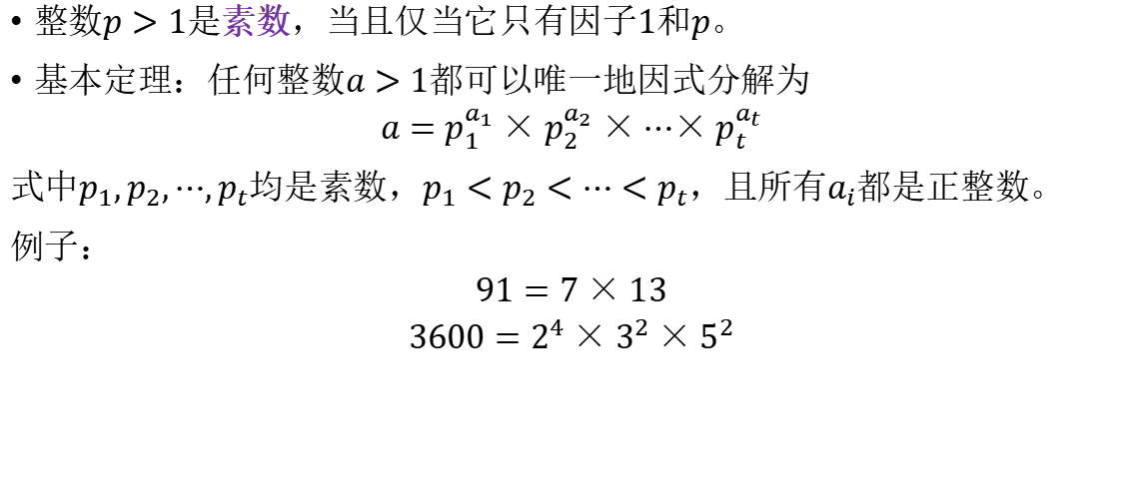
素数
整数$p>1$是素数，当且仅当它只有因子$1$和$p$。
基本定理：任何整数$a>1$都可以唯一地因式分解为
$$a=p_{1}^{a_{1}}×p_{2}^{a_{2}}×⋯{×p}_{t}^{a_{t}}$$
式中$p_{1},p_{2},⋯,p_{t}$均是素数，$p_{1}<p_{2}<⋯<p_{t}$，且所有$a_{i}$都是正整数。
例子：
$$91=7×13$$
$$3600=2^{4}×3^{2}×5^{2}$$
Notes:
与素数相对应的是合数，composite; 1既不是素数，也不是合数。

Slide 8
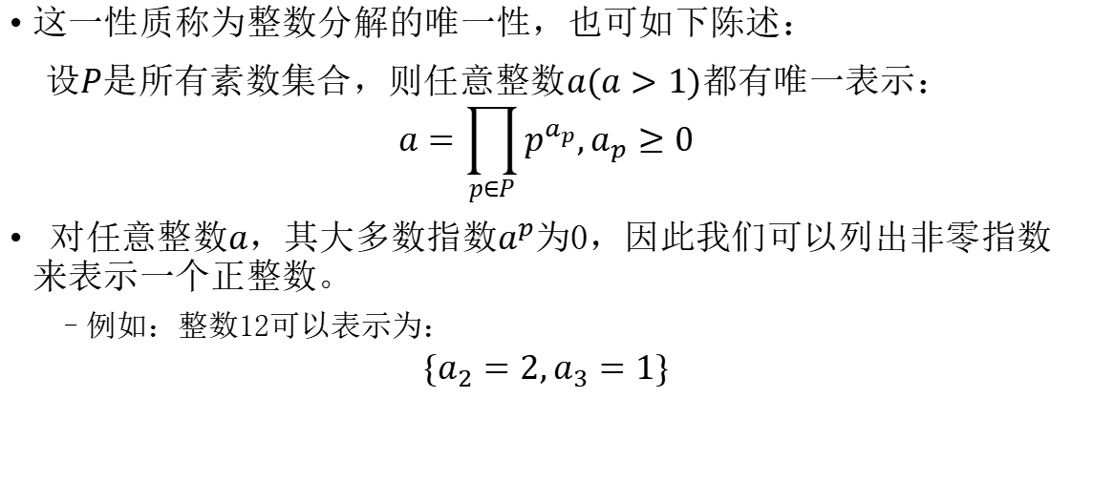
素数
这一性质称为整数分解的唯一性，也可如下陈述：
设$P$是所有素数集合，则任意整数$a(a>1)$都有唯一表示：
$$a=\prod_{p∈P}{p^{a_{p}},a_{p}≥0}$$
对任意整数$a$，其大多数指数$a^{p}$为0，因此我们可以列出非零指数来表示一个正整数。
例如：整数12可以表示为：
$$\{a_{2}=2,a_{3}=1\}$$
Notes:
因为P是所有素数的集合，所以ap是>=0，也就是说，如果ap=0,则该素数没有选中。

Slide 9
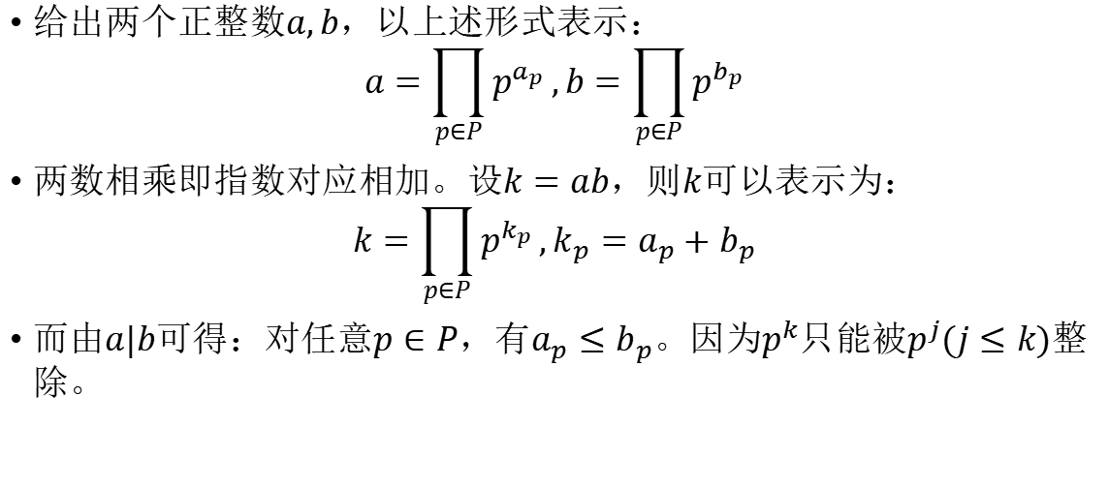
素数
给出两个正整数$a,b$，以上述形式表示：
$$a=\prod_{p∈P}{p^{a_{p}}},b=\prod_{p∈P}{p^{b_{p}}}$$
两数相乘即指数对应相加。设$k=ab$，则$k$可以表示为：
$$k=\prod_{p∈P}{p^{k_{p}}},k_{p}=a_{p}+b_{p}$$
而由$a|b$可得：对任意$p∈P$，有$a_{p}≤b_{p}$。因为$p^{k}只能$被$p^{j}(j≤k)$整除。

Slide 10
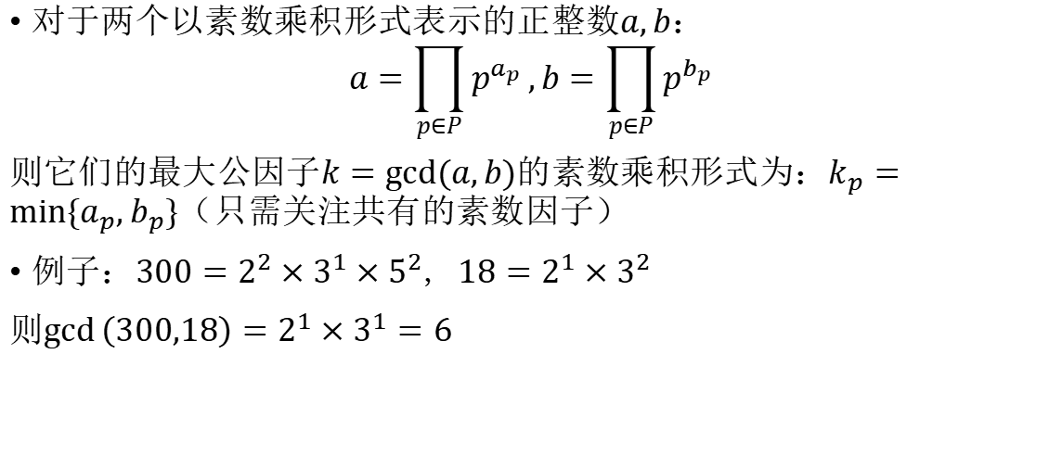
素数
对于两个以素数乘积形式表示的正整数$a,b$：
$$a=\prod_{p∈P}{p^{a_{p}}},b=\prod_{p∈P}{p^{b_{p}}}$$
则它们的最大公因子$k=gcd⁡(a,b)$的素数乘积形式为：$k_{p}=min⁡\{a_{p},b_{p}\}$（只需关注共有的素数因子）
例子：$300=2^{2}×3^{1}×5^{2}$, $18=2^{1}×3^{2}$
则$\gcd\left(300,18\right)=2^{1}×3^{1}=6$
Notes:
这里只需要关注公共的素数因子即可。
The gcd is the product of all common prime factors:

Slide 11
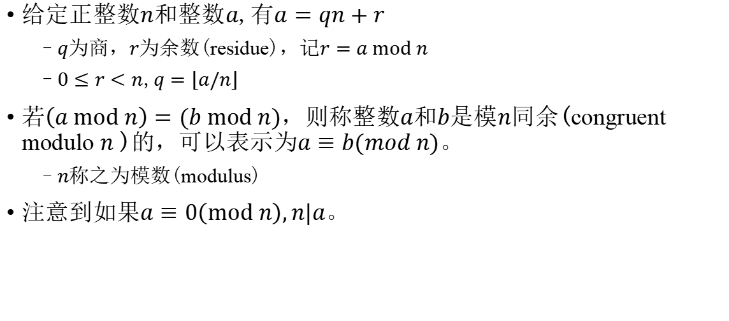
模运算
给定正整数$n$和整数$a$,有$a=qn+r$
$q$为商，$r$为余数(residue)，记$r=a mod n$
$0≤r<n$,$q=\left\lfloor a/n\right\rfloor$
若$\left(a mod n\right)=(b mod n)$，则称整数$a$和$b$是模$n$同余(congruent modulo $n$)的，可以表示为$a≡b(mod n)$。
$n$称之为模数(modulus)
注意到如果$a≡0\left(mod n\right),n|a$。

Slide 12

模运算
同余有以下性质：
若$n|\left(a−b\right)$，则$a≡b(mod n)$。
若$a≡b(mod n)$，则有$b≡a(mod n)$。
若$a≡b\left(mod n\right),b≡c(mod n)$，则有$a≡c(mod n)$。

Slide 13
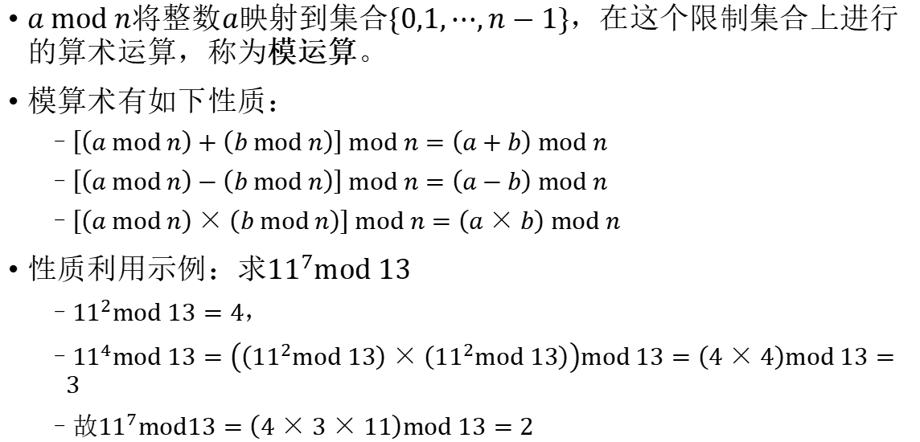
模运算
$a mod n$将整数$a$映射到集合$\{0,1,⋯,n−1\}$，在这个限制集合上进行的算术运算，称为模运算。
模算术有如下性质：
$\left[\left(a mod n\right)+\left(b mod n\right)\right] mod n=\left(a+b\right) mod n$
$\left[\left(a mod n\right)−\left(b mod n\right)\right] mod n=\left(a−b\right) mod n$
$\left[\left(a mod n\right)×\left(b mod n\right)\right] mod n=\left(a×b\right) mod n$
性质利用示例：求${11}^{7}mod 13$
${11}^{2}mod 13=4$，
${11}^{4}mod 13=\left(\left({11}^{2}mod 13\right)×\left({11}^{2}mod 13\right)\right)mod 13=\left(4×4\right)mod 13=3$
故${11}^{7}mod13=\left(4×3×11\right)mod 13=2$

Slide 14
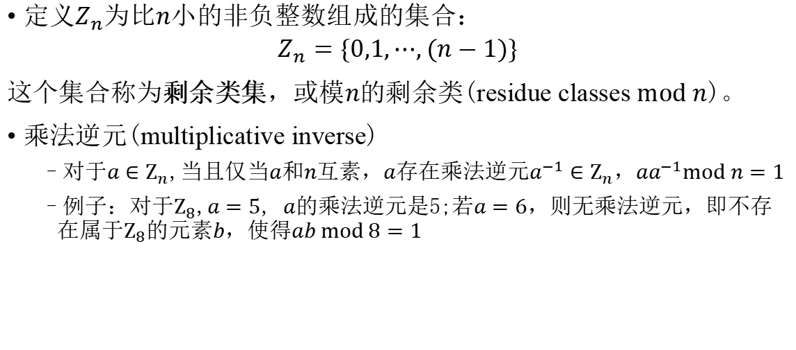
模运算
定义$Z_{n}$为比$n$小的非负整数组成的集合：
$$Z_{n}=\{0,1,⋯,(n−1)\}$$
这个集合称为剩余类集，或模$n$的剩余类(residue classes $mod n$)。
乘法逆元(multiplicative inverse)
对于$a∈Z_{n}$,当且仅当$a$和$n$互素，$a$存在乘法逆元$a^{−1}∈Z_{n}$，$aa^{−1}mod n=1$
例子：对于$Z_{8}$,$a=5$, $a$的乘法逆元是5;若$a=6$，则无乘法逆元，即不存在属于$Z_{8}$的元素$b$，使得$ab mod 8=1$

Slide 15
内容
整除性和带余除法,最大公因子
素数和模运算
欧几里得算法和扩展欧几里得算法
费马小定理和欧拉定理
素性检测
中国剩余定理
离散对数

Slide 16
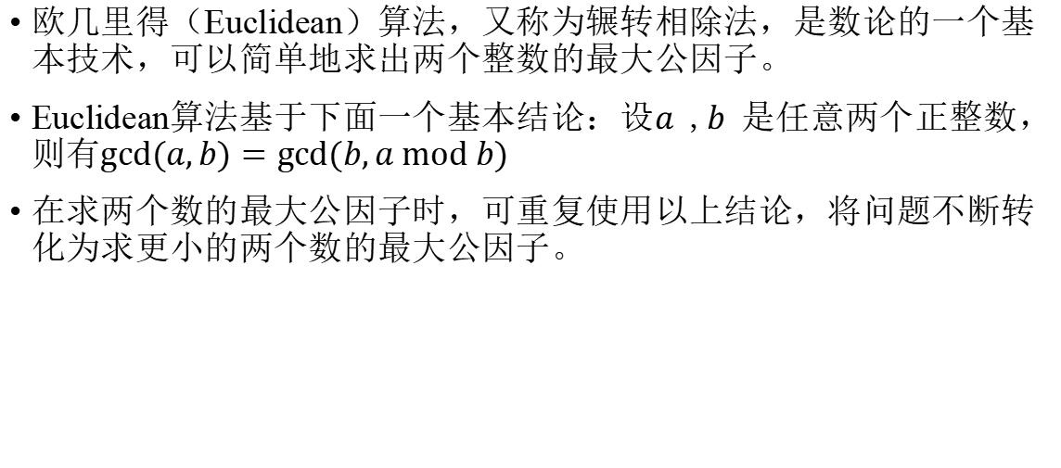
欧几里得算法
欧几里得（Euclidean）算法，又称为辗转相除法，是数论的一个基本技术，可以简单地求出两个整数的最大公因子。
Euclidean算法基于下面一个基本结论：设𝑎,𝑏是任意两个正整数，则有$gcd⁡(a,b)=gcd⁡(b,a mod b)$
在求两个数的最大公因子时，可重复使用以上结论，将问题不断转化为求更小的两个数的最大公因子。
Notes:
Euclidean算法基于下面一个基本结论：设𝑎,𝑏是任意两个正整数，则有$gcd⁡(a,b)=gcd⁡(b,a mod b)$。该结论的证明这里就不作介绍了，具体可见教材。
reduce the problem of finding the gcd of two given numbers to that of the gcd of two smaller numbers.
For the large numbers which occur in public-key schemes
欧几里得算法在公钥密码学中可以用于互素判定，判断两个数是否co-prime。

Slide 17
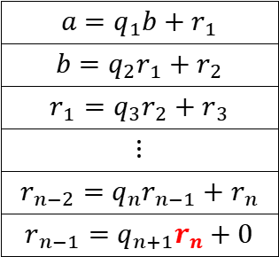

欧几里得算法
用带余除法表示的算法流程：设$a,b$是任意两个正整数, 反复使用带余除法，有:
$gcd{\left(a,b\right)=r}_{n}$，即辗转相除法中最后一个非0余数就是$a$和$b$的最大公因子。这是因为 $\gcd\left(a,b\right)=\gcd\left(b,r_{1}\right)=gcd\left(r_{1},r_{2}\right)=⋯=\gcd\left(r_{n−1},r_{n}\right)=gcd\left(r_{n},0\right)=r_{n}$
$$a=q_{1}b+r_{1}$$
$$b=q_{2}r_{1}+r_{2}$$
$$r_{1}=q_{3}r_{2}+r_{3}$$
$$⋮$$
$$r_{n−2}=q_{n}r_{n−1}+r_{n}$$
$$r_{n−1}=q_{n+1}r_{n}+0$$
Notes:
The Euclidean algorithm is very efficient, even with the very long numbers typically used in public-key cryptography. The number of iterations is close to the number of digits of the input operands. That means, for instance, that the number of iterations of a gcd involving 1024-bit numbers is 1024 times a constant. Of course, algorithms with a few thousand iterations can easily be executed on today’s PCs, making the algorithms very efficient in practice.

Slide 18
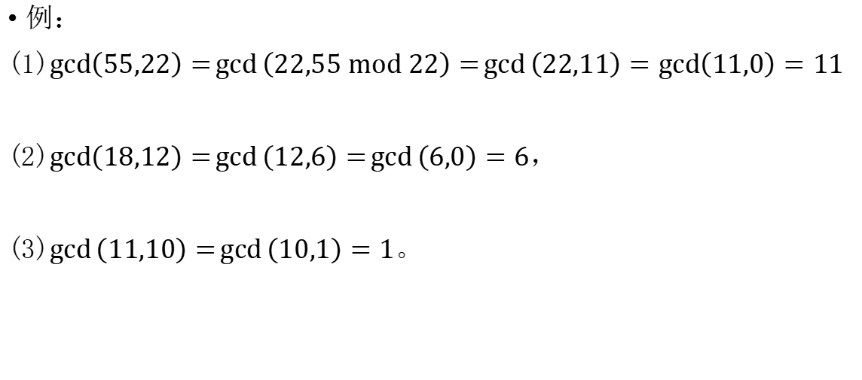
欧几里得算法
例：
(1)$gcd\left(55,22\right)=\gcd\left(22,55 mod 22\right)=\gcd\left(22,11\right)=gcd\left(11,0\right)=11$
(2)$gcd\left(18,12\right)=\gcd\left(12,6\right)=\gcd\left(6,0\right)=6$，
(3)$\gcd\left(11,10\right)=\gcd\left(10,1\right)=1$。

Slide 19
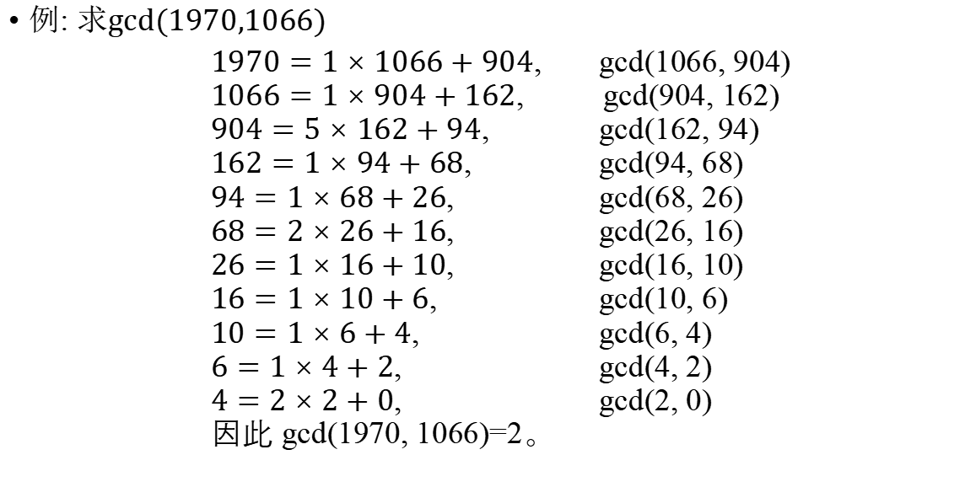
欧几里得算法
例: 求$gcd⁡(1970,1066)$
$1970=1×1066+904$, gcd(1066, 904)
$1066=1×904+162$, gcd(904, 162)
$904=5×162+94$, gcd(162, 94)
$162=1×94+68$, gcd(94, 68)
$94=1×68+26$, gcd(68, 26)
$68=2×26+16$, gcd(26, 16)
$26=1×16+10$, gcd(16, 10)
$16=1×10+6$, gcd(10, 6)
$10=1×6+4$, gcd(6, 4)
$6=1×4+2$, gcd(4, 2)
$4=2×2+0$, gcd(2, 0)
因此 gcd(1970, 1066)=2。

Slide 20
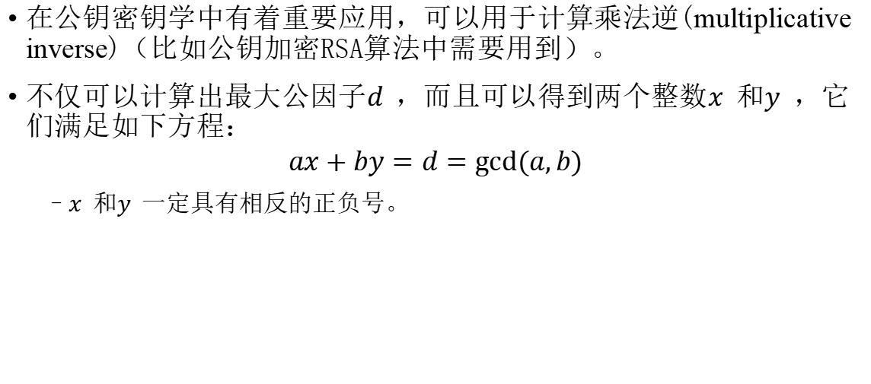
扩展欧几里得算法
在公钥密钥学中有着重要应用，可以用于计算乘法逆(multiplicative inverse)（比如公钥加密RSA算法中需要用到）。
不仅可以计算出最大公因子𝑑，而且可以得到两个整数𝑥和𝑦，它们满足如下方程：
$$ax+by=d=gcd⁡(a,b)$$
𝑥和𝑦一定具有相反的正负号。
Notes:
However, it turns out that finding the gcd is not the main application of the Euclidean algorithm. An extension of the algorithm allows us to compute modular inverses, which is of major importance in public-key cryptography.

Slide 21

扩展欧几里得算法
在公钥密钥学中有着重要应用，可以用于计算乘法逆(multiplicative inverse)（比如公钥加密RSA算法中需要用到）。
不仅可以计算出最大公因子𝑑，而且可以得到两个整数𝑥和𝑦，它们满足如下方程：
$$ax+by=d=gcd⁡(a,b)$$
𝑥和𝑦一定具有相反的正负号。
具体如何求解$x$和$y$呢?
Notes:
However, it turns out that finding the gcd is not the main application of the Euclidean algorithm. An extension of the algorithm allows us to compute modular inverses, which is of major importance in public-key cryptography.

Slide 22

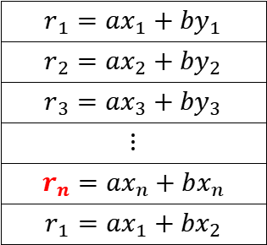
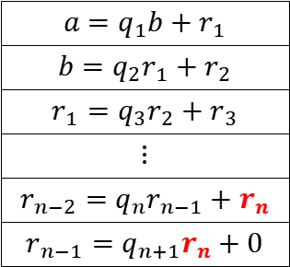

扩展欧几里得算法
假设每个步骤$i$都能找到$x_{i}$和$y_{i}$满足$r_{i}=ax_{i}+by_{i}$，如下：
$$a=q_{1}b+r_{1}$$
$$b=q_{2}r_{1}+r_{2}$$
$$r_{1}=q_{3}r_{2}+r_{3}$$
$$⋮$$
$$r_{n−2}=q_{n}r_{n−1}+r_{n}$$
$$r_{n−1}=q_{n+1}r_{n}+0$$
$$r_{1}={ax}_{1}+{by}_{1}$$
$$r_{2}={ax}_{2}+{by}_{2}$$
$$r_{3}={ax}_{3}+{by}_{3}$$
$$⋮$$
$$r_{n}={ax}_{n}+{bx}_{n}$$
$$r_{1}={ax}_{1}+{bx}_{2}$$
$$r_{n}=gcd⁡(a,b)$$

Slide 23


扩展欧几里得算法
记$r_{0}=b,r_{−1}=a$
由$r_{i−2}=q_{i}r_{i−1}+r_{i}$,有$r_{i}=r_{i−2}−q_{i}r_{i−1}$
$$r_{0}=q_{1}r_{−1}+r_{1}$$
$$b=q_{2}r_{1}+r_{2}$$
$$r_{1}=q_{3}r_{2}+r_{3}$$
$$⋮$$
$$r_{n−2}=q_{n}r_{n−1}+r_{n}$$
$$r_{n−1}=q_{n+1}r_{n}+0$$
$$r_{1}={ax}_{1}+{by}_{1}$$
$$r_{2}={ax}_{2}+{by}_{2}$$
$$r_{3}={ax}_{3}+{by}_{3}$$
$$⋮$$
$$r_{n}={ax}_{n}+{bx}_{n}$$
$$r_{1}={ax}_{1}+{bx}_{2}$$
$$r_{n}=gcd⁡(a,b)$$
Notes:
求出xn和yn即可。

Slide 24
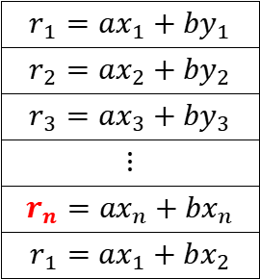
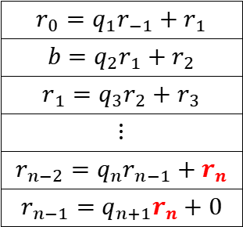
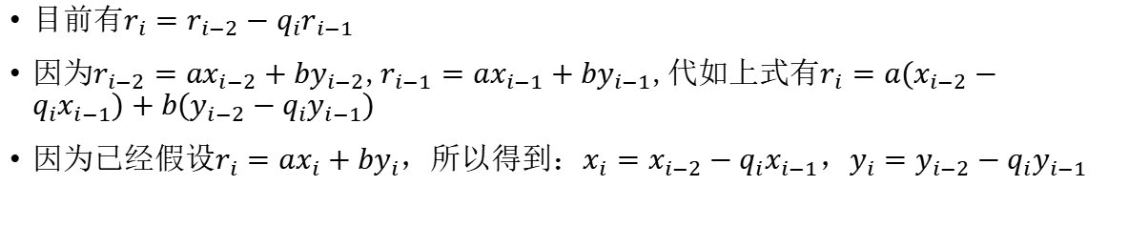
扩展欧几里得算法
$$r_{0}=q_{1}r_{−1}+r_{1}$$
$$b=q_{2}r_{1}+r_{2}$$
$$r_{1}=q_{3}r_{2}+r_{3}$$
$$⋮$$
$$r_{n−2}=q_{n}r_{n−1}+r_{n}$$
$$r_{n−1}=q_{n+1}r_{n}+0$$
$$r_{1}={ax}_{1}+{by}_{1}$$
$$r_{2}={ax}_{2}+{by}_{2}$$
$$r_{3}={ax}_{3}+{by}_{3}$$
$$⋮$$
$$r_{n}={ax}_{n}+{bx}_{n}$$
$$r_{1}={ax}_{1}+{bx}_{2}$$
目前有$r_{i}=r_{i−2}−q_{i}r_{i−1}$
因为$r_{i−2}=ax_{i−2}+by_{i−2}$,$r_{i−1}=ax_{i−1}+by_{i−1}$,代如上式有$r_{i}=a(x_{i−2}−q_{i}x_{i−1})+b(y_{i−2}−q_{i}y_{i−1})$
因为已经假设$r_{i}=ax_{i}+by_{i}$，所以得到：$x_{i}=x_{i−2}−q_{i}x_{i−1}$，$y_{i}=y_{i−2}−q_{i}y_{i−1}$

Slide 25
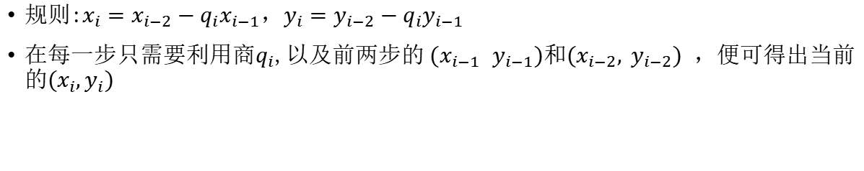
扩展欧几里得算法
$$r_{0}=q_{1}r_{−1}+r_{1}$$
$$b=q_{2}r_{1}+r_{2}$$
$$r_{1}=q_{3}r_{2}+r_{3}$$
$$⋮$$
$$r_{n−2}=q_{n}r_{n−1}+r_{n}$$
$$r_{n−1}=q_{n+1}r_{n}+0$$
$$r_{1}={ax}_{1}+{by}_{1}$$
$$r_{2}={ax}_{2}+{by}_{2}$$
$$r_{3}={ax}_{3}+{by}_{3}$$
$$⋮$$
$$r_{n}={ax}_{n}+{bx}_{n}$$
$$r_{1}={ax}_{1}+{bx}_{2}$$
规则:$x_{i}=x_{i−2}−q_{i}x_{i−1}$，$y_{i}=y_{i−2}−q_{i}y_{i−1}$
在每一步只需要利用商$q_{i}$,以及前两步的$(x_{i−1}$ $y_{i−1})$和${(x}_{i−2}, y_{i−2})$ ，便可得出当前的${(x}_{i},y_{i})$

Slide 26
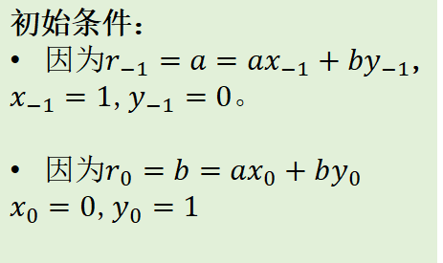
扩展欧几里得算法
$$r_{0}=q_{1}r_{−1}+r_{1}$$
$$b=q_{2}r_{1}+r_{2}$$
$$r_{1}=q_{3}r_{2}+r_{3}$$
$$⋮$$
$$r_{n−2}=q_{n}r_{n−1}+r_{n}$$
$$r_{n−1}=q_{n+1}r_{n}+0$$
$$r_{1}={ax}_{1}+{by}_{1}$$
$$r_{2}={ax}_{2}+{by}_{2}$$
$$r_{3}={ax}_{3}+{by}_{3}$$
$$⋮$$
$$r_{n}={ax}_{n}+{bx}_{n}$$
$$r_{1}={ax}_{1}+{bx}_{2}$$
初始条件：
因为$r_{−1}=a=ax_{−1}+by_{−1}$,
$x_{−1}=1$,$y_{−1}=0。$
因为$r_{0}=b=ax_{0}+by_{0}$
$x_{0}=0$,$y_{0}=1$
规则:$x_{i}=x_{i−2}−q_{i}x_{i−1}$，$y_{i}=y_{i−2}−q_{i}y_{i−1}$
在每一步只需要利用商$q_{i}$,以及前两步的$(x_{i−1}$ $y_{i−1})$和${(x}_{i−2}, y_{i−2})$ ，便可得出当前的${(x}_{i},y_{i})$

Slide 27
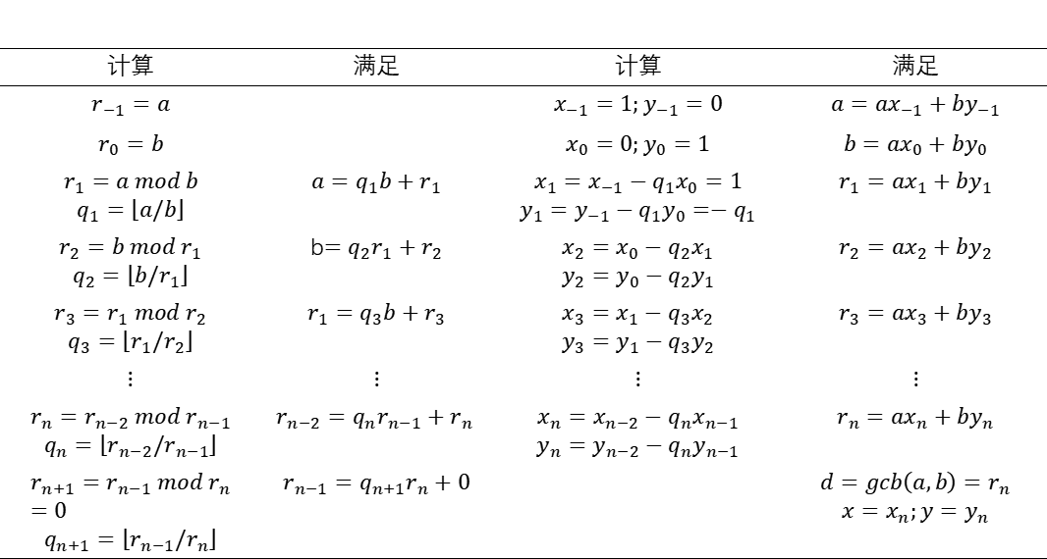
扩展欧几里得算法
计算 | 满足 | 计算 | 满足
$$r_{−1}=a$$ |  | $$x_{−1}=1;y_{−1}=0$$ | $$a=ax_{−1}+by_{−1}$$
$$r_{0}=b$$ |  | $$x_{0}=0;y_{0}=1$$ | $$b=ax_{0}+by_{0}$$
$$r_{1}=a mod b$$ $$q_{1}=\left\lfloor a/b\right\rfloor$$ | $$a=q_{1}b+r_{1}$$ | $$x_{1}=x_{−1}−q_{1}x_{0}=1$$ $$y_{1}=y_{−1}−q_{1}y_{0}=−q_{1}$$ | $$r_{1}=ax_{1}+by_{1}$$
$$r_{2}=b mod r_{1}$$ $$q_{2}=\left\lfloor b/r_{1}\right\rfloor$$ | b$=q_{2}r_{1}+r_{2}$ | $$x_{2}=x_{0}−q_{2}x_{1}$$ $$y_{2}=y_{0}−q_{2}y_{1}$$ | $$r_{2}=ax_{2}+by_{2}$$
$$r_{3}=r_{1} mod r_{2}$$ $$q_{3}=\left\lfloor r_{1}/r_{2}\right\rfloor$$ | $$r_{1}=q_{3}b+r_{3}$$ | $$x_{3}=x_{1}−q_{3}x_{2}$$ $$y_{3}=y_{1}−q_{3}y_{2}$$ | $$r_{3}=ax_{3}+by_{3}$$
$$⋮$$ | $$⋮$$ | $$⋮$$ | $$⋮$$
$$r_{n}=r_{n−2} mod r_{n−1}$$ $$q_{n}=\left\lfloor r_{n−2}/r_{n−1}\right\rfloor$$ | $$r_{n−2}=q_{n}r_{n−1}+r_{n }$$ | $$x_{n}=x_{n−2}−q_{n}x_{n−1}$$ $$y_{n}=y_{n−2}−q_{n}y_{n−1}$$ | $$r_{n}=ax_{n}+by_{n}$$
$$r_{n+1}=r_{n−1} mod r_{n}=0$$ $$q_{n+1}=\left\lfloor r_{n−1}/r_{n}\right\rfloor$$ | $$r_{n−1}=q_{n+1}r_{n}+0$$ |  | $$d=gcb\left(a,b\right)=r_{n}$$ $$x=x_{n};y=y_{n}$$

Slide 28
扩展欧几里得算法
计算 | 满足 | 计算 | 满足
$$r_{−1}=a$$ |  | $$x_{−1}=1;y_{−1}=0$$ | $$a=ax_{−1}+by_{−1}$$
$$r_{0}=b$$ |  | $$x_{0}=0;y_{0}=1$$ | $$b=ax_{0}+by_{0}$$
$$r_{1}=a mod b$$ $$q_{1}=\left\lfloor a/b\right\rfloor$$ | $$a=q_{1}b+r_{1}$$ | $$x_{1}=x_{−1}−q_{1}x_{0}=1$$ $$y_{1}=y_{−1}−q_{1}y_{0}=−q_{1}$$ | $$r_{1}=ax_{1}+by_{1}$$
$$r_{2}=b mod r_{1}$$ $$q_{2}=\left\lfloor b/r_{1}\right\rfloor$$ | b$=q_{2}r_{1}+r_{2}$ | $$x_{2}=x_{0}−q_{2}x_{1}$$ $$y_{2}=y_{0}−q_{2}y_{1}$$ | $$r_{2}=ax_{2}+by_{2}$$
$$r_{3}=r_{1} mod r_{2}$$ $$q_{3}=\left\lfloor r_{1}/r_{2}\right\rfloor$$ | $$r_{1}=q_{3}b+r_{3}$$ | $$x_{3}=x_{1}−q_{3}x_{2}$$ $$y_{3}=y_{1}−q_{3}y_{2}$$ | $$r_{3}=ax_{3}+by_{3}$$
$$⋮$$ | $$⋮$$ | $$⋮$$ | $$⋮$$
$$r_{n}=r_{n−2} mod r_{n−1}$$ $$q_{n}=\left\lfloor r_{n−2}/r_{n−1}\right\rfloor$$ | $$r_{n−2}=q_{n}r_{n−1}+r_{n }$$ | $$x_{n}=x_{n−2}−q_{n}x_{n−1}$$ $$y_{n}=y_{n−2}−q_{n}y_{n−1}$$ | $$r_{n}=ax_{n}+by_{n}$$
$$r_{n+1}=r_{n−1} mod r_{n}=0$$ $$q_{n+1}=\left\lfloor r_{n−1}/r_{n}\right\rfloor$$ | $$r_{n−1}=q_{n+1}r_{n}+0$$ |  | $$d=gcb\left(a,b\right)=r_{n}$$ $$x=x_{n};y=y_{n}$$

Slide 29
内容
整除性和带余除法,最大公因子
素数和模运算
欧几里得算法和扩展欧几里得算法
费马小定理和欧拉定理
素性检测
中国剩余定理
离散对数

Slide 30
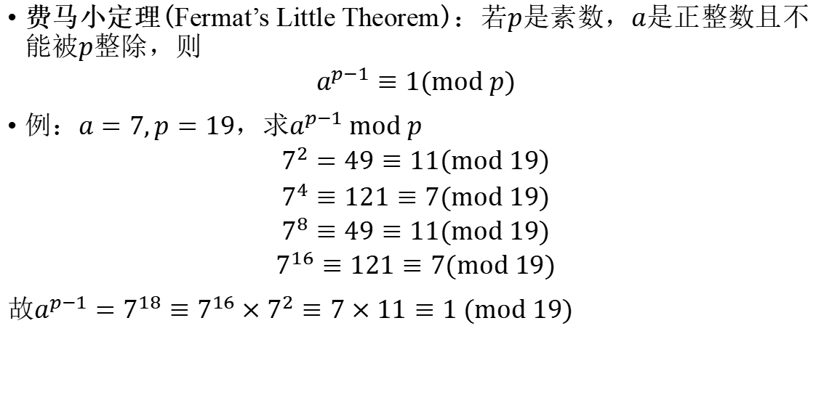
费马小定理
费马小定理(Fermat’s Little Theorem)：若$p$是素数，$a$是正整数且不能被$p$整除，则
$$a^{p−1}≡1(mod p)$$
例：$a=7,p=19$，求$a^{p−1} mod p$
$$7^{2}=49≡11\left(mod 19\right)$$
$$7^{4}≡121≡7(mod 19)$$
$$7^{8}≡49≡11(mod 19)$$
$$7^{16}≡121≡7(mod 19)$$
故$a^{p−1}=7^{18}≡7^{16}×7^{2}≡7×11≡1 (mod 19)$
Notes:
有时该定理称为费马小定理

Slide 31
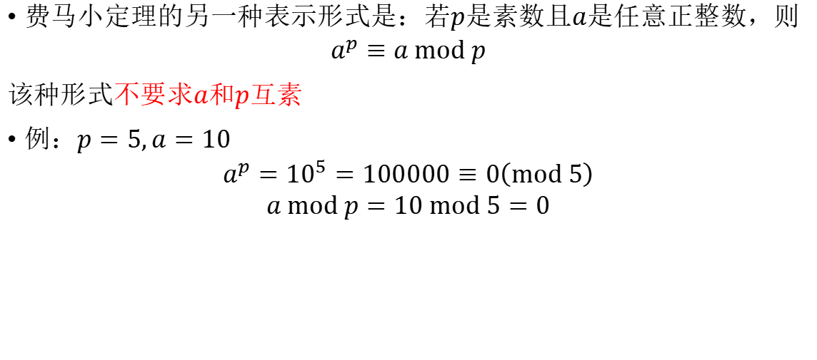
费马小定理
费马小定理的另一种表示形式是：若$p$是素数且$a$是任意正整数，则
$$a^{p}≡a mod p$$
该种形式不要求$a$和$p$互素
例：$p=5,a=10$
$$a^{p}={10}^{5}=100000≡0\left(mod 5\right)$$
$$a mod p=10 mod 5=0$$

Slide 32
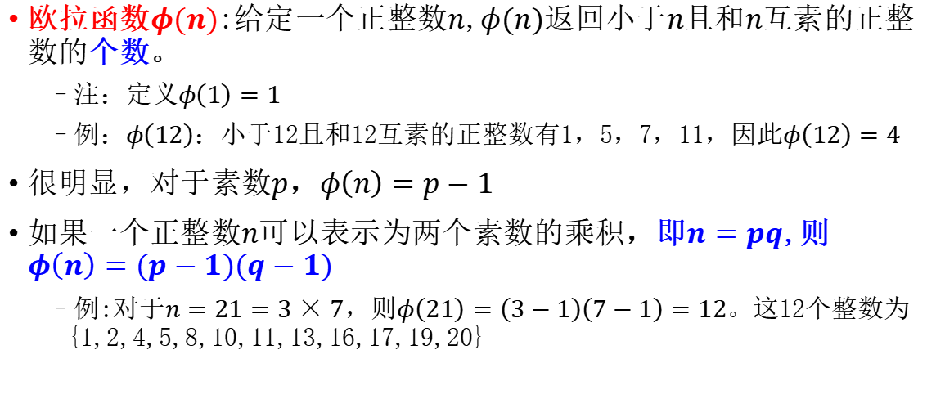
欧拉定理
欧拉函数$φ(n)$:给定一个正整数$n$,$φ(n)$返回小于$n$且和$n$互素的正整数的个数。
注：定义$φ\left(1\right)=1$
例：$φ\left(12\right)$：小于12且和12互素的正整数有1，5，7，11，因此$φ\left(12\right)=4$
很明显，对于素数$p$，$φ\left(n\right)=p−1$
如果一个正整数$n$可以表示为两个素数的乘积，即$n=pq$,则$φ\left(n\right)=(p−1)(q−1)$
例:对于$n=21=3×7$，则$φ\left(21\right)=\left(3−1\right)\left(7−1\right)=12。$这12个整数为{1,2,4,5,8,10,11,13,16,17,19,20}
Notes:
Euler’s totient function or Euler’s phi function
虽然phi(1)无意义，但是我们仍定义为phi(1)=1

Slide 33
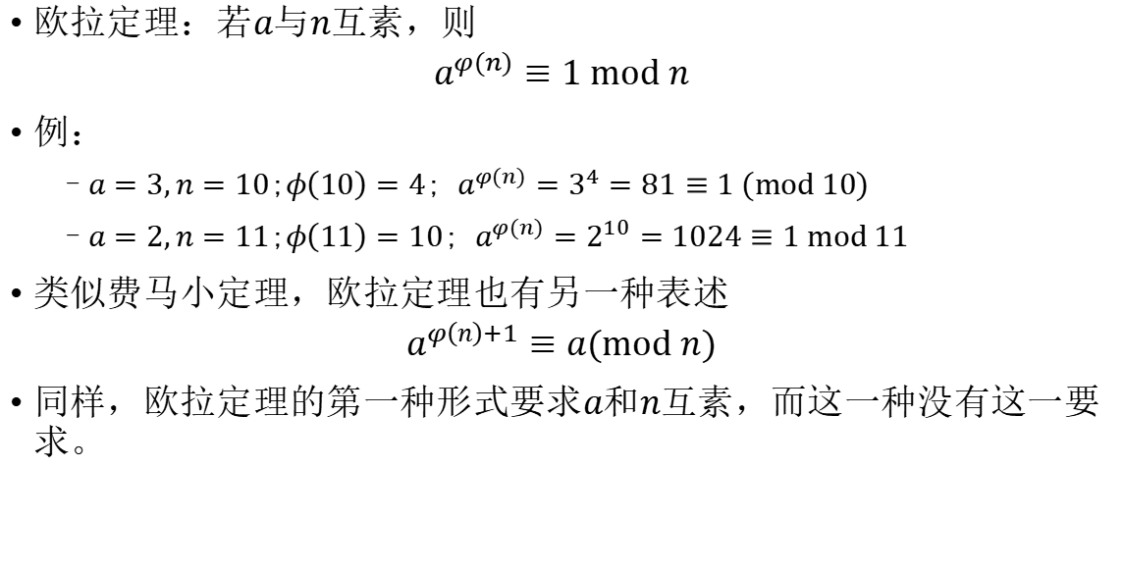
欧拉定理
欧拉定理：若$a$与$n$互素，则
$$a^{φ(n)}≡1 mod n$$
例：
$a=3,n=10$;$φ\left(10\right)=4$; $a^{φ(n)}=3^{4}=81≡1 (mod 10)$
$a=2,n=11$;$φ\left(11\right)=10$; $a^{φ(n)}=2^{10}=1024≡1 mod 11$
类似费马小定理，欧拉定理也有另一种表述
$$a^{φ\left(n\right)+1}≡a(mod n)$$
同样，欧拉定理的第一种形式要求$a$和$n$互素，而这一种没有这一要求。

Slide 34
内容
整除性和带余除法,最大公因子
素数和模运算
欧几里得算法和扩展欧几里得算法
费马小定理和欧拉定理
素性检测
中国剩余定理
离散对数

Slide 35
素性检测
许多密码算法需要随机选择一个或多个非常大的素数，因此需要能判断一个给定的大数是否为素数的方法
常用的方法是Miller-Rabin算法
是一种概率性算法
虽然也存在确定性的算法AKS,但是效率比该算法低，实际使用不多
Notes:
目前没有简单有效的方法，常用的方法是Millier-Rabin算法。
该算法产生的数不一定是素数，但是几乎可以肯定是素数（almost certainly a prime）
probabilistic primality test:

Slide 36
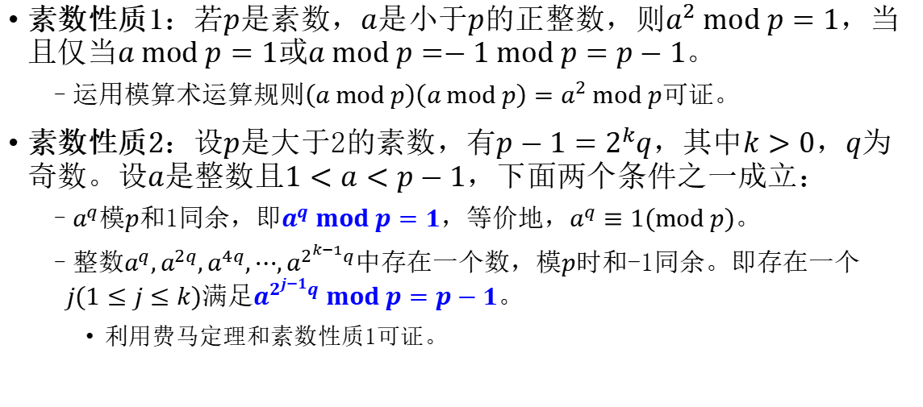
Miller-Rabin算法原理
素数性质1：若$p$是素数，$a$是小于$p$的正整数，则$a^{2} mod p=1$，当且仅当$a mod p=1$或$a mod p=−1 mod p=p−1$。
运用模算术运算规则$\left(a mod p\right)\left(a mod p\right)=a^{2} mod p$可证。
素数性质2：设$p$是大于2的素数，有$p−1=2^{k}q$，其中$k>0$，$q$为奇数。设$a$是整数且$1<a<p−1$，下面两个条件之一成立：
$a^{q}$模$p$和1同余，即$a^{q} mod p=1$，等价地，$a^{q}≡1(mod p)$。
整数$a^{q},a^{2q},a^{4q},⋯,a^{2^{k−1}q}中$存在一个数，模$p$时和-1同余。即存在一个$j(1≤j≤k)$满足$a^{2^{j−1}q} mod p=p−1$。
利用费马定理和素数性质1可证。

Slide 37
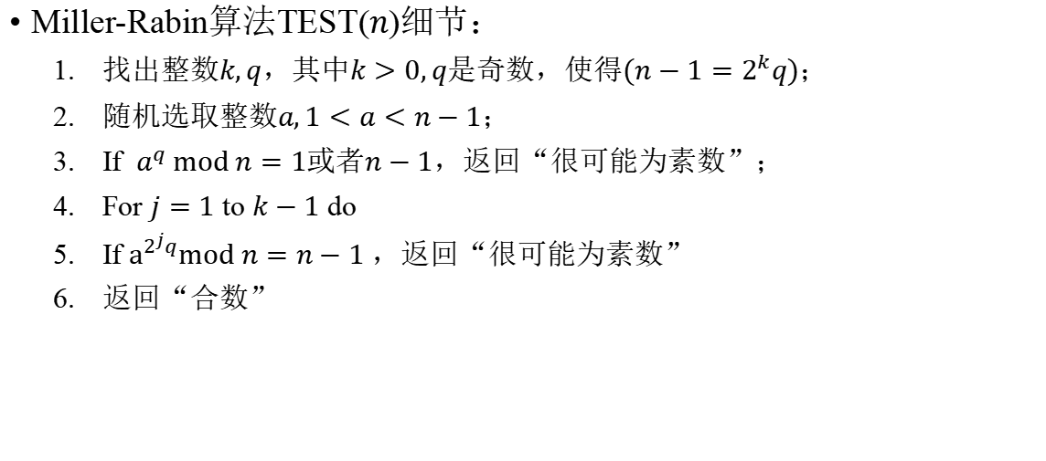
素性检测
Miller-Rabin算法TEST($n$)细节：
找出整数$k,q$，其中$k>0,q$是奇数，使得$(n−1=2^{k}q)$；
随机选取整数$a,1<a<n−1$；
If $a^{q} mod n=1$或者$n−1$，返回“很可能为素数”；
For $j=1$ to $k−1$ do
If $a^{2^{j}q}mod n=n−1$ ，返回“很可能为素数”
返回“合数”
Notes:
不确定其实就是很可能是素数

Slide 38
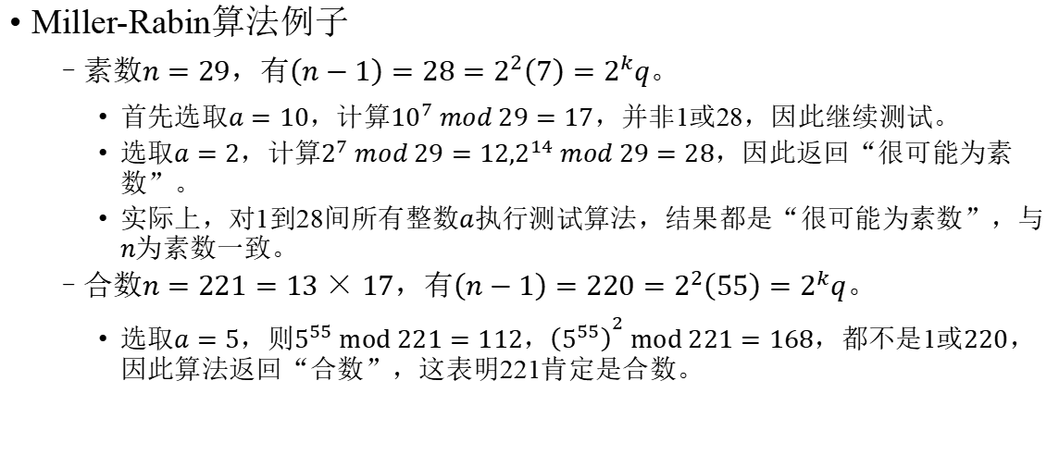
素性检测
Miller-Rabin算法例子
素数$n=29$，有$\left(n−1\right)=28=2^{2}\left(7\right)=2^{k}q$。
首先选取$a=10$，计算${10}^{7} mod 29=17$，并非1或28，因此继续测试。
选取$a=2$，计算$2^{7} mod 29={12,2}^{14} mod 29=28$，因此返回“很可能为素数”。
实际上，对1到28间所有整数$a$执行测试算法，结果都是“很可能为素数”，与$n$为素数一致。
合数$n=221=13×17$，有$\left(n−1\right)=220=2^{2}\left(55\right)=2^{k}q$。
选取$a=5$，则$5^{55} mod 221=112$，${\left(5^{55}\right)}^{2} mod 221=168$，都不是1或$220$，因此算法返回“合数”，这表明221肯定是合数。

Slide 39
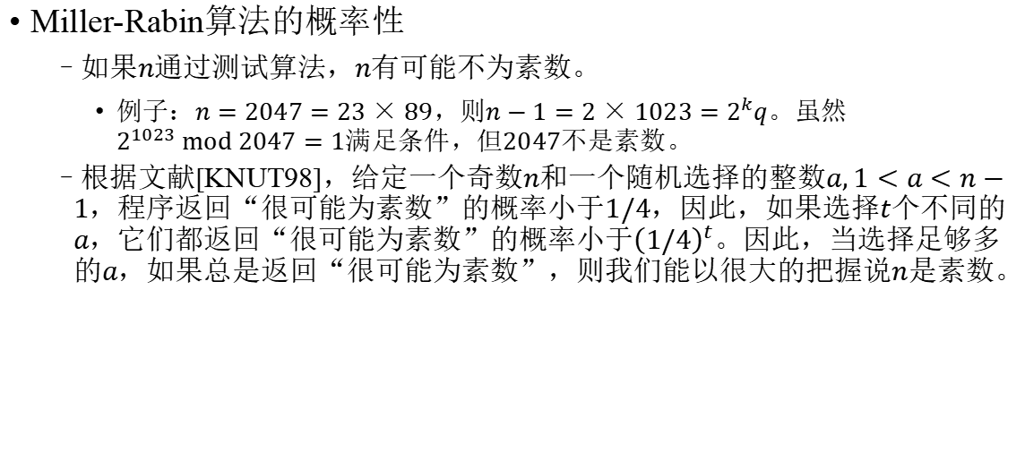
素性检测
Miller-Rabin算法的概率性
如果$n$通过测试算法，$n$有可能不为素数。
例子：$n=2047=23×89$，则$n−1=2×1023=2^{k}q$。虽然$2^{1023} mod 2047=1$满足条件，但$2047$不是素数。
根据文献[KNUT98]，给定一个奇数$n$和一个随机选择的整数$a,1<a<n−1$，程序返回“很可能为素数”的概率小于$1/4$，因此，如果选择$t$个不同的$a$，它们都返回“很可能为素数”的概率小于${\left(1/4\right)}^{t}$。因此，当选择足够多的$a$，如果总是返回“很可能为素数”，则我们能以很大的把握说$n$是素数。
[KNUT98] Knuth, D. The Art of Computer Programming, Volume 2: Seminumerical Algorithms. Reading, MA: Addison-Wesley, 1998.

Slide 40
内容
整除性和带余除法,最大公因子
素数和模运算
欧几里得算法和扩展欧几里得算法
费马小定理和欧拉定理
素性检测
中国剩余定理
离散对数

Slide 41
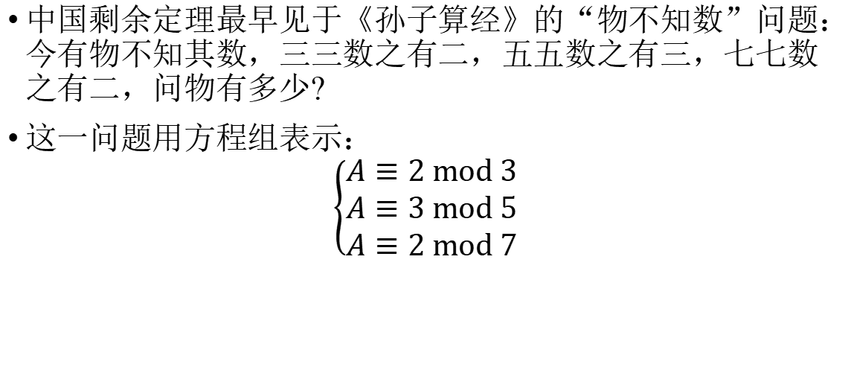
中国剩余定理
中国剩余定理最早见于《孙子算经》的“物不知数”问题：今有物不知其数，三三数之有二，五五数之有三，七七数之有二，问物有多少?
这一问题用方程组表示：
$$\left\{\begin{aligned}A≡2 mod 3 \\ A≡3 mod 5 \\ A≡2 mod 7\end{aligned}\right.$$

Slide 42
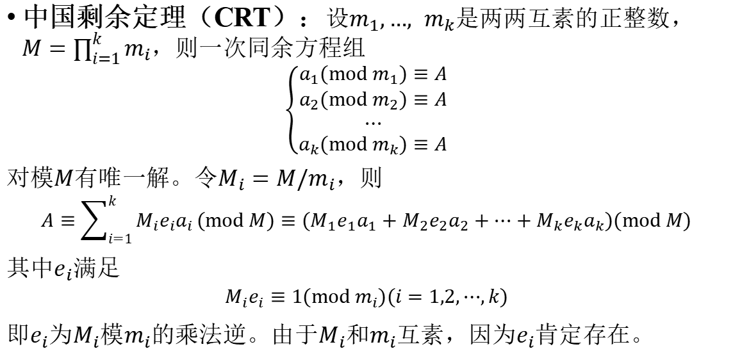
中国剩余定理
中国剩余定理（CRT）：设$m_{1},…,$ $m_{k}$是两两互素的正整数，$M=\prod_{i=1}^{k}{m_{i}}$，则一次同余方程组
$$\left\{\begin{aligned}\begin{aligned}a_{1}(mod m_{1})≡A \\ a_{2}(mod m_{2})≡A \\ ⋯\end{aligned} \\ a_{k}(mod m_{k})≡A\end{aligned}\right.$$
对模$M$有唯一解。令$M_{i}=M/m_{i}$，则
$$A≡\sum_{i=1}^{k}{M_{i}e_{i}a_{i}}(mod M)≡(M_{1}e_{1}a_{1}+M_{2}e_{2}a_{2}+⋯+M_{k}e_{k}a_{k})(mod M)$$
其中$e_{i}$满足
$$M_{i}e_{i}≡1(mod m_{i})(i=1,2,⋯,k)$$
即$e_{i}$为$M_{i}$模$m_{i}$的乘法逆。由于$M_{i}$和$m_{i}$互素，因为$e_{i}$肯定存在。

Slide 43

中国剩余定理
例：$M=10=m_{1}m_{2}=2∗5$，$A=9∈Z_{10}$
$a_{1}=A mod m_{1}=9 mod 2 =1$
$a_{2}=A mod m_{2}=9 mod 5 =4$
$A=9$可以由$(a_{1},a_{2})=(1,4)$来唯一表示

Slide 44
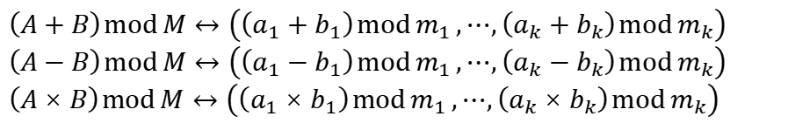
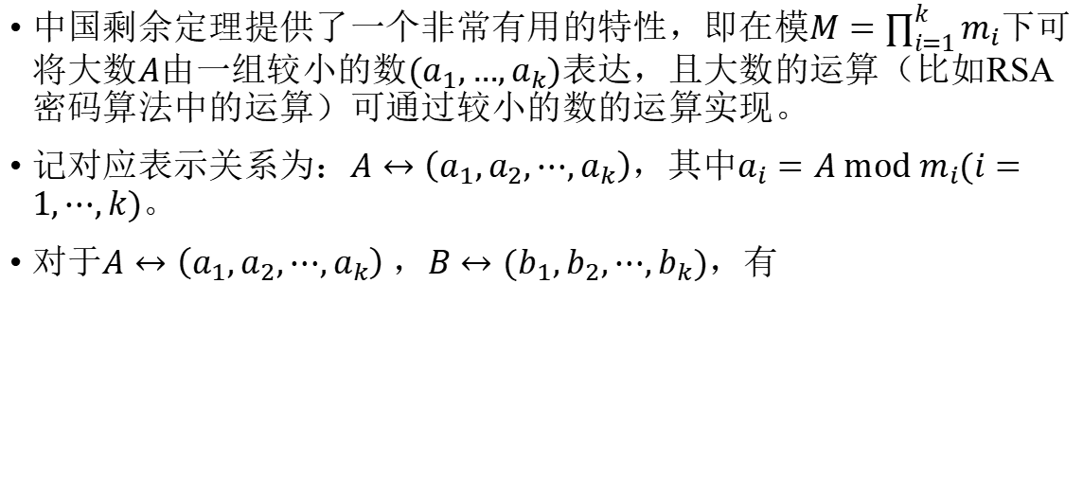
中国剩余定理
中国剩余定理提供了一个非常有用的特性，即在模$M=\prod_{i=1}^{k}{m_{i}}$下可将大数$A$由一组较小的数${(a}_{1},…,a_{k})$表达，且大数的运算（比如RSA密码算法中的运算）可通过较小的数的运算实现。
记对应表示关系为：$A↔\left(a_{1},a_{2},⋯,a_{k}\right)$，其中$a_{i}=A mod m_{i}(i=1,⋯,k)$。
对于$A↔\left(a_{1},a_{2},⋯,a_{k}\right) ，B↔(b_{1},b_{2},⋯,b_{k})$，有
$$\left(A+B\right)\operatorname{mod}{M}↔\left(\left(a_{1}+b_{1}\right)\operatorname{mod}{m_{1}},⋯,\left(a_{k}+b_{k}\right)\operatorname{mod}{m_{k}}\right) \\ \left(A−B\right)\operatorname{mod}{M}↔\left(\left(a_{1}−b_{1}\right)\operatorname{mod}{m_{1}},⋯,\left(a_{k}−b_{k}\right)\operatorname{mod}{m_{k}}\right) \\ \left(A×B\right)\operatorname{mod}{M}↔\left(\left(a_{1}×b_{1}\right)\operatorname{mod}{m_{1}},⋯,\left(a_{k}×b_{k}\right)\operatorname{mod}{m_{k}}\right)$$

Slide 45




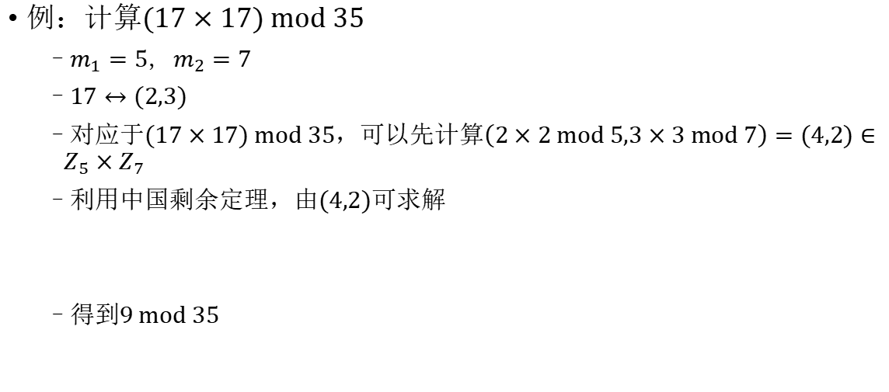
中国剩余定理
$$A≡\sum_{i=1}^{k}{M_{i}e_{i}a_{i}}(mod M)$$
例：计算$(17×17) mod 35$
$m_{1}=5$, $m_{2}=7$
$17↔(2,3)$
对应于$(17×17) mod 35$，可以先计算$\left(2×2 mod 5,3×3 mod 7\right)=(4,2)∈Z_{5}×Z_{7}$
利用中国剩余定理，由$(4,2)$可求解
得到$9 mod 35$
$$M_{i}=M/m_{i}$$
$$M_{i}e_{i}≡1(mod m_{i})$$
$$A≡4 mod 5$$
$$A≡2 mod 7$$

Slide 46
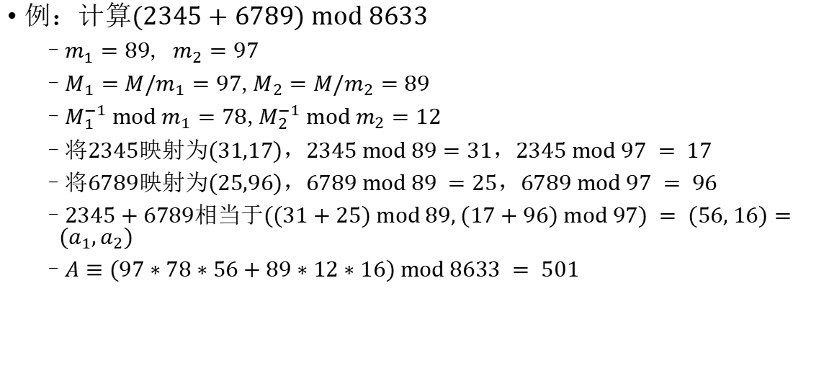
中国剩余定理
$$A≡\sum_{i=1}^{k}{M_{i}e_{i}a_{i}}(mod M)$$
例：计算$(2345+6789) mod 8633$
$m_{1}=89$, $m_{2}=97$
$M_{1}=M/m_{1}=97$,$M_{2}=M/m_{2}=89$
$M_{1}^{−1} mod m_{1}=78$,$M_{2}^{−1} mod m_{2}=12$
将$2345$映射为$(31,17)$，$2345 mod 89=31，2345 mod 97 = 17$
将$6789$映射为$(25,96)$，$6789 mod 89 =25，6789 mod 97 = 96$
$2345+6789$相当于$((31+25) mod 89, (17+96) mod 97) = (56, 16)=(a_{1},a_{2})$
$A≡(97∗78∗56+89∗12∗16) mod 8633 = 501$
$$M_{i}=M/m_{i}$$
$$M_{i}e_{i}≡1(mod m_{i})$$

Slide 47
内容
整除性和带余除法,最大公因子
素数和模运算
欧几里得算法和扩展欧几里得算法
费马小定理和欧拉定理
素性检测
中国剩余定理
离散对数

Slide 48

模n的整数幂
由欧拉定理，有$a^{φ(n)}≡1 mod n$。
考虑更为一般形式：$a^{m}≡1 mod n$
如果$a$和$n$互素，则至少有一个整数$m$满足上式，即$m=φ(n)$
称$m$为$a(mod n)$的阶，或$a$所属的模$n$的指数(exponent)，或$a$所产生的周期长

Slide 49
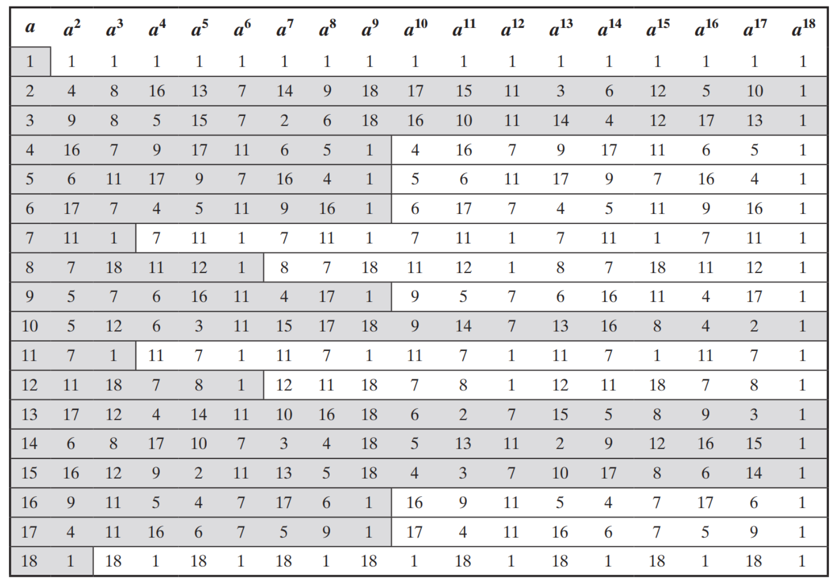

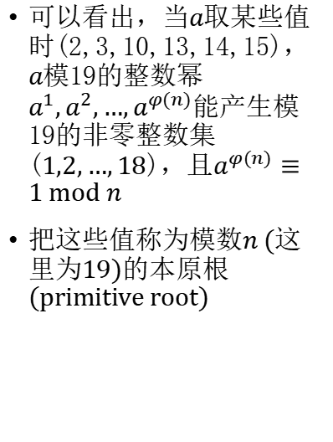
模n的整数幂
$a$取不同值，模19的整数幂
可以看出，当$a$取某些值时(2,3,10,13,14,15)， $a模$19的整数幂$a^{1},a^{2},…,a^{φ(n)}$能产生模19的非零整数集($1,2,…,18$)，且$a^{φ(n)}≡1 mod n$
把这些值称为模数$n$ (这里为19)的本原根(primitive root)

Slide 50

模n的整数幂
模数$n$的本原根$a$: 如果$a$是$n$的本原根，则$a^{1},a^{2},…,a^{φ(n)}$是各不相同的，且均与$n$互素。即，$a$模$n$的整数幂$a^{1},a^{2},…,a^{φ(n)}$能产生模$n$的非零整数集
特别的，对于素数$p$，若$a$是$p$是本原根，则$a$模$p$的整数幂$a^{1},a^{2},…,a^{p−1}$能产生模$p$的非零整数集

Slide 51

离散对数定义
对素数$p$的本原根$a$，$a$的$1$到$(p−1)$的各次幂恰可产生$1$到$(p−1)$的每个整数。对任何整数$b$，有唯一的幂$i$使得
$$b≡a^{i} \left(mod p\right),1≤i≤\left(p−1\right)$$
该指数$i$称为以$a$为底（模$p$）的$b$的离散对数，记为$dlog_{a,p}(b)$。
给定$a,i,p$，求$b$是容易的。
Notes:
In practice, it is often desirable to have a DLP in groups with prime cardinality in order to prevent the Pohlig–Hellman attack (cf. Section 8.3.3). Since groups Z∗p have cardinality p - 1, which is obviously not prime, one often uses DLPs in subgroups of Z∗ p with prime order, rather than using the group Z∗p itself. We illustrate this with an example 。
该定义也可以进行扩展，就是对于循环群G, 阶为n, 它的生成元alpha, 元素beta属于G, 离散对数就是要找出1<=x<=n, 使得alpha^x =beta,

Slide 52

离散对数问题
离散对数问题(Discrete Logarithm Problem, DLP)： 给定$b∈Z_{p}^{∗}$, 本原根$a$, 素数$p$, 计算$i$使得$b≡a^{i} \left(mod p\right)$是非常困难的(尤其$p$很大时)。
$a^{i}≡b\left(mod p\right)$是一个单向函数(one-way function)
在公钥密码的设计中应用广泛，比如经典的Diffie-Hellman密钥交换协议，ElGamal加密等。
Notes:
we now list discrete logarithm problems that have been proposed for use in cryptography:
The multiplicative group of the prime field Zp or a subgroup of it.
The cyclic group formed by an elliptic curve.

Slide 53
小结
整除性和带余除法,最大公因子
素数和模运算
欧几里得算法和扩展欧几里得算法
费马小定理和欧拉定理
素性检测
中国剩余定理
离散对数

